Slide 1



Adi թթվակայուն համակարգի դերը Escherichia coli-ում H⁺-ի և K⁺-ի հոսքերի կարգավորման մեջ խմորման պայմաններում
Երևանի պետական համալսարան​
Կենսաբանության ֆակուլտետ​
Կենսաքիմիայի, մանրէաբանության և կենսատեխնոլոգիայի ամբիոն
​
Թամարա Աբաղյան, ասպիրանտ, կրտսեր գիտաշխատող
«Կին ղեկավարների առաջխաղացմանն ուղղված ծրագիր 2024» 24WS-1F018 ծածկագրով դրամաշնորհի կատարող
ղեկավար՝ Հեղինե Գևորգյան, կ.գ.թ., գիտաշխատող
ԴԻԼԻՋԱՆ 2026

Slide 2
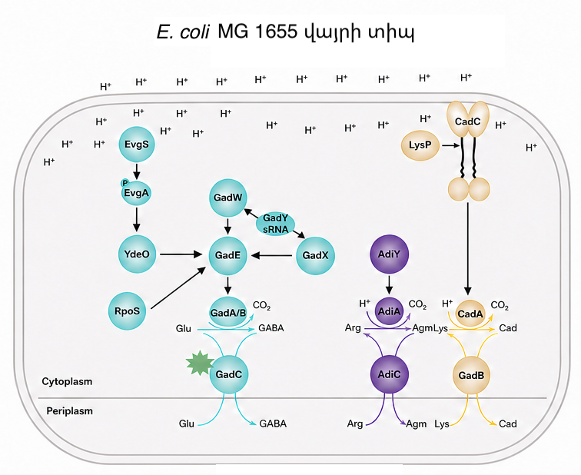

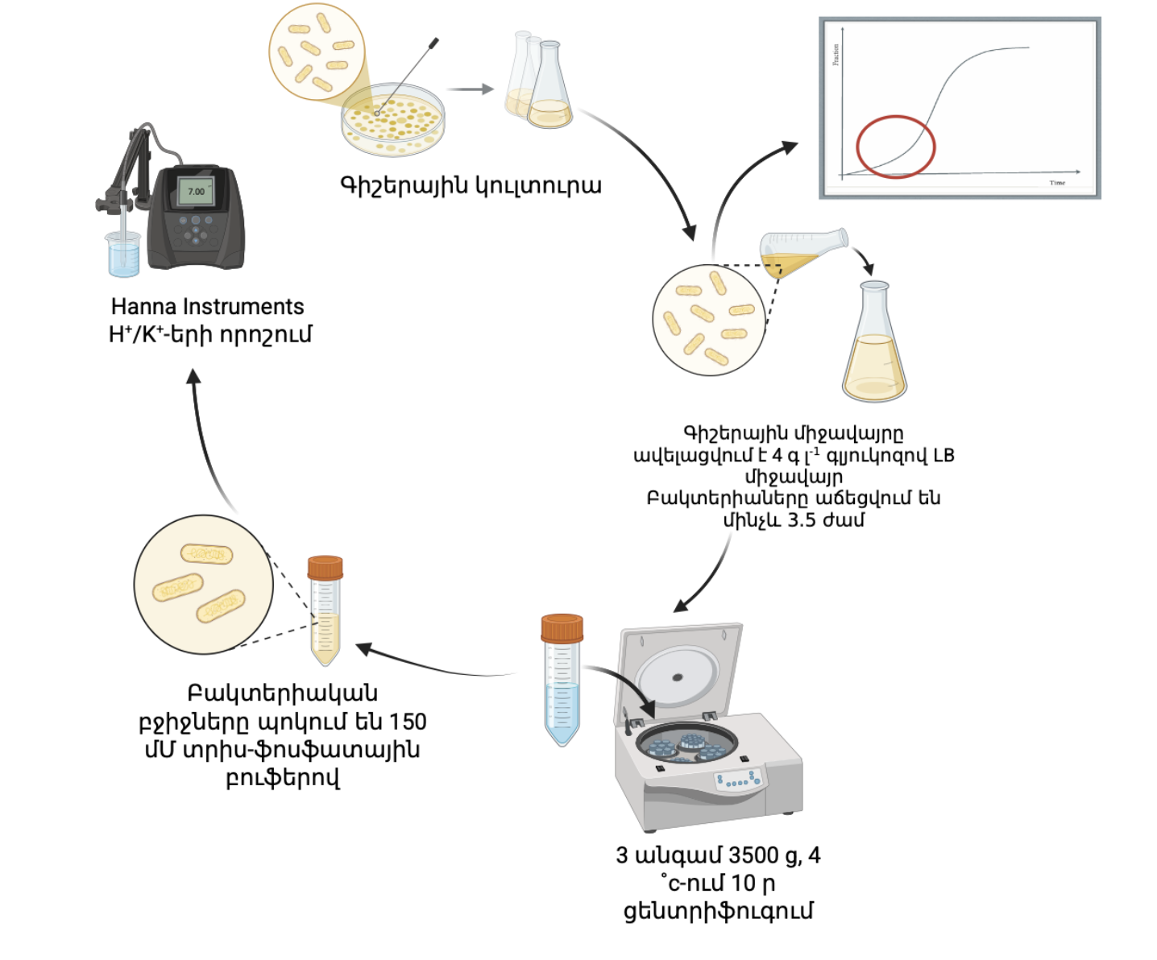
Adi թթվակայուն համակարգի դերը Escherichia coli-ում H⁺-ի և K⁺-ի հոսքերի կարգավորման մեջ խմորման պայմաններում
pH 6.5
pH 5.8
Ուժեղ սթրես
Սթրեսի բացակայություն
pH 5.4
pH 7.6
Թույլ սթրես
Միջին սթրես
pH < 5.8
Լիզին
Շնորհակալություն ուշադրության համար
pH 2-3
pH < 5.5
Արգինին
Գլուտամինաթթու
Ստացված տվյալների համաձայն՝ Adi համակարգը էական նշանակություն ունի E. coli-ի անաերոբ խմորման ժամանակ պրոտոնների արտահոսքի և կալիումի հոմեոստազի կարգավորման մեջ։ Adi համակարգի դերը կալիումի ընդհանուր հոսքի կլանման գործընթացում էապես նշանակալի է pH 7.6 և pH 6.5-ում։ Ցույց է տրվել, որ թթվային pH-ում F_{O}F₁ –ը հանդիսանում է պրոտոնների արտաhոսքի հիմնական համակարգը։

